Slide 1

手把手教你学STM32
ADC
“原子哥”在线教学平台：www.yuanzige.com
技术支持论坛：http://www.openedv.com/forum.php

Slide 2
手把手教你学STM32
1， ADC简介（了解）
2，ADC工作原理（掌握）
3，单通道ADC采集实验（熟悉）
4，单通道ADC采集（DMA读取）实验（熟悉）
5，多通道ADC采集（DMA读取）实验（熟悉）
6，单通道ADC过采样实验（熟悉）
7，内部温度传感器实验（熟悉）
8，光敏传感器实验（熟悉）
9，课堂总结（了解）
“原子哥”在线教学平台：www.yuanzige.com
技术支持论坛：http://www.openedv.com/forum.php

Slide 3
手把手教你学STM32
1，ADC简介（了解）
1.1，什么是ADC？
1.2，常见的ADC类型
1.3，并联比较型工作示意图
1.4，逐次逼近型工作示意图
1.5，ADC的特性参数
1.6，STM32各系列ADC的主要特性
“原子哥”在线教学平台：www.yuanzige.com
技术支持论坛：http://www.openedv.com/forum.php

Slide 4
手把手教你学STM32
1.1，什么是ADC？
ADC，全称：Analog-to-Digital Converter，指模拟/数字转换器
压力传感器
温度传感器
转换为电压
ADC
转换为数字量
单片机处理
控制/显示
图像传感器
……
“原子哥”在线教学平台：www.yuanzige.com
技术支持论坛：http://www.openedv.com/forum.php

Slide 5
手把手教你学STM32
1.2，常见的ADC类型
ADC电路类型 | 优点 | 缺点
并联比较型 | 转换速度最快 | 成本高、功耗高，分辨率低
逐次逼近型 | 结构简单，功耗低 | 转换速度较慢
常见ADC类型：https://blog.csdn.net/whereismatrix/article/details/81814431
“原子哥”在线教学平台：www.yuanzige.com
技术支持论坛：http://www.openedv.com/forum.php

Slide 6
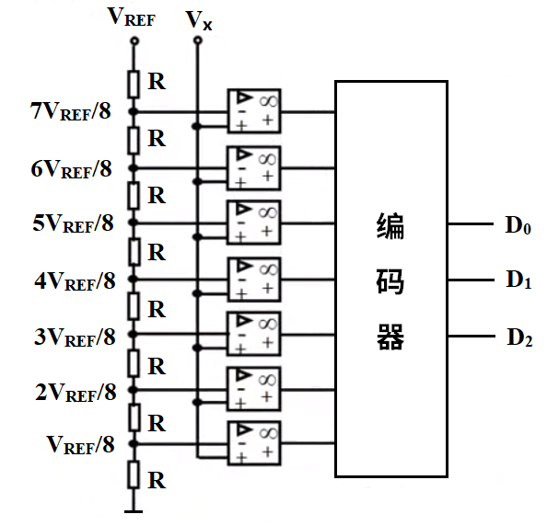
手把手教你学STM32
1.3，并联比较型工作示意图
模拟电压输入
参考电压
优点：转换速度快
缺点：成本高、功耗高、分辨率低
二进制
数字量
分压部分 + 比较部分 + 编码部分
“原子哥”在线教学平台：www.yuanzige.com
技术支持论坛：http://www.openedv.com/forum.php

Slide 7
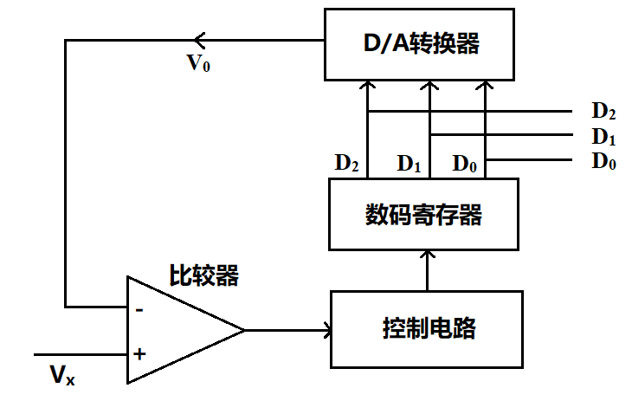
手把手教你学STM32
1.4，逐次逼近型工作示意图
优点：结构简单、低功耗
缺点：转换速度较慢
特点：
分辨率和采样速度相互矛盾，
分辨率越高，采样速率越低
二进制
数字量
模拟电压输入
控制电路+ 数码寄存器 + D/A转换器 + 电压比较器
“原子哥”在线教学平台：www.yuanzige.com
技术支持论坛：http://www.openedv.com/forum.php

Slide 8
手把手教你学STM32
1.5，ADC的特性参数
刻度划分
分辨率
表示ADC能辨别的最小模拟量，用二进制位数表示，比如：8、10、12、16位等
转换时间
表示完成一次A/D转换所需要的时间，转换时间越短，采样率就可以越高
精度
最小刻度基础上叠加各种误差的参数，精度受ADC性能、温度和气压等影响
物理量的精准程度
量化误差
用数字量近似表示模拟量，采用四舍五入原则，此过程产生的误差为量化误差
“原子哥”在线教学平台：www.yuanzige.com
技术支持论坛：http://www.openedv.com/forum.php

Slide 9
手把手教你学STM32
1.6，STM32各系列ADC的主要特性
主要特性 | F1 | F4 | F7 | H7
ADC类型 | 逐次逼近型
分辨率 | 12位 | 6/8/10/12位 | 6/8/10/12位 | 8/10/12/14/16位
ADC时钟频率 | 14MHz（max） | 36MHz（max） |  | 36MHz（max）
采样时间 | 采样时间越长, 转换结果相对越准确, 但是转换速度就越慢
转换时间 | 与ADC时钟频率、分辨率和采样时间等有关
供电电压 | V_{SSA} ：0V，V_{DDA} ：2.4V~3.6V（全速运行）
参考电压 | V_{REF–} ：0V，V_{REF+}一般为3.3V
输入电压 | V_{REF–}≤V_{IN}≤V_{REF+}
“原子哥”在线教学平台：www.yuanzige.com
技术支持论坛：http://www.openedv.com/forum.php

Slide 10
手把手教你学STM32
2，ADC工作原理（掌握）
2.1，ADC框图简介（F1/ F4 /F7/H7）
2.2，参考电压/模拟部分电压
2.3，输入通道
2.4，转换序列
2.5，触发源
2.6，转换时间
2.7，数据寄存器
2.8，中断
2.9，单次转换模式和连续转换模式
2.10，扫描模式
“原子哥”在线教学平台：www.yuanzige.com
技术支持论坛：http://www.openedv.com/forum.php

Slide 11
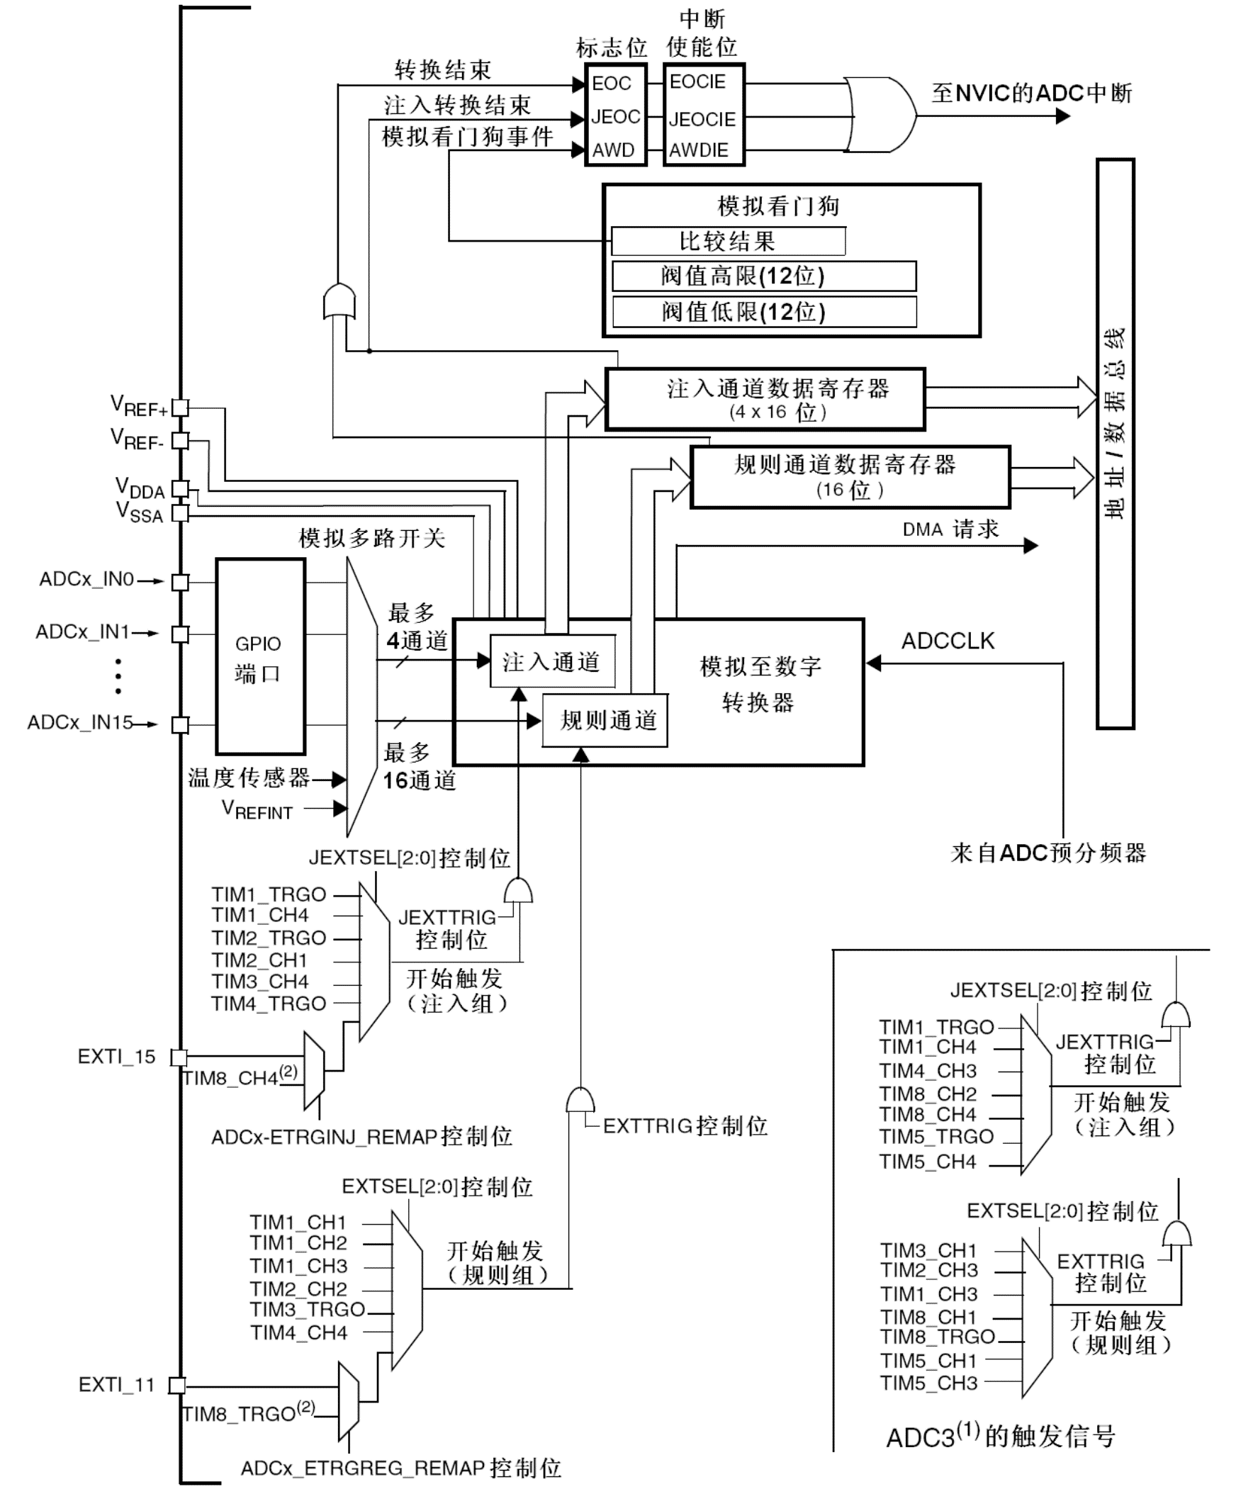
2.1，ADC框图简介（F1）
⑦
①参考电压/模拟部分电压
②输入通道
③转换序列
④触发源
⑤转换时间
⑥数据寄存器
⑦中断
①
⑥
②
③
⑤
④

Slide 12
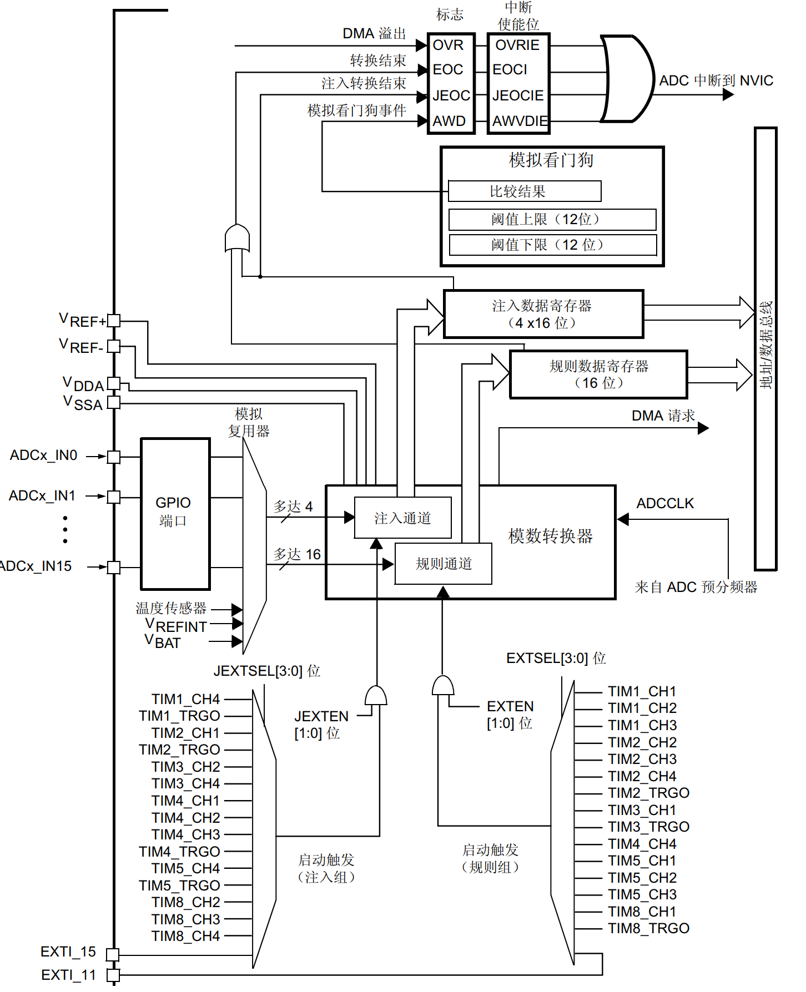
2.1，ADC框图简介（F4）
⑦
①参考电压/模拟部分电压
②输入通道
③转换序列
④触发源
⑤转换时间
⑥数据寄存器
⑦中断
①
⑥
②
③
⑤
④

Slide 13
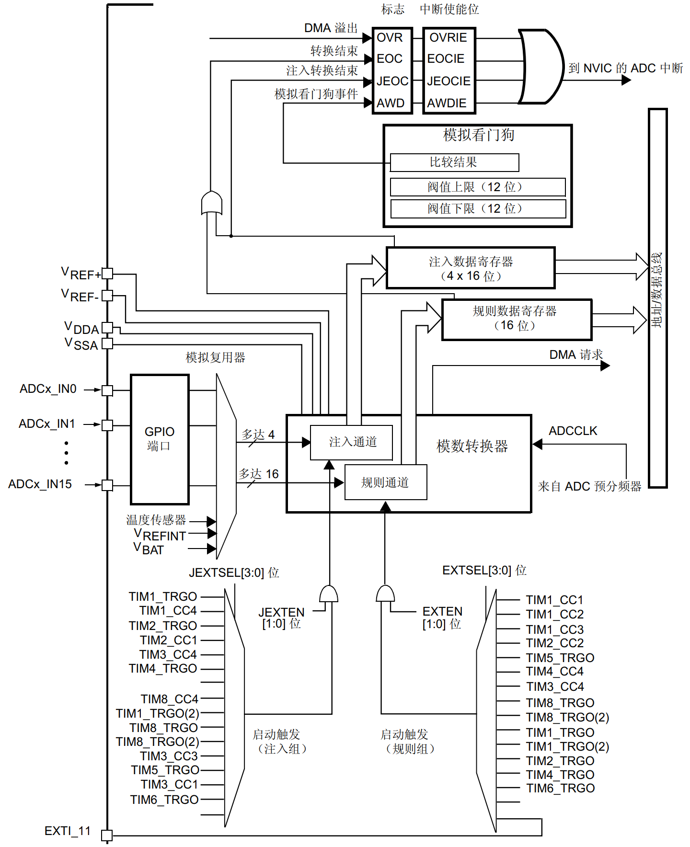
2.1，ADC框图简介（F7）
⑦
①参考电压/模拟部分电压
②输入通道
③转换序列
④触发源
⑤转换时间
⑥数据寄存器
⑦中断
①
⑥
②
③
⑤
④

Slide 14
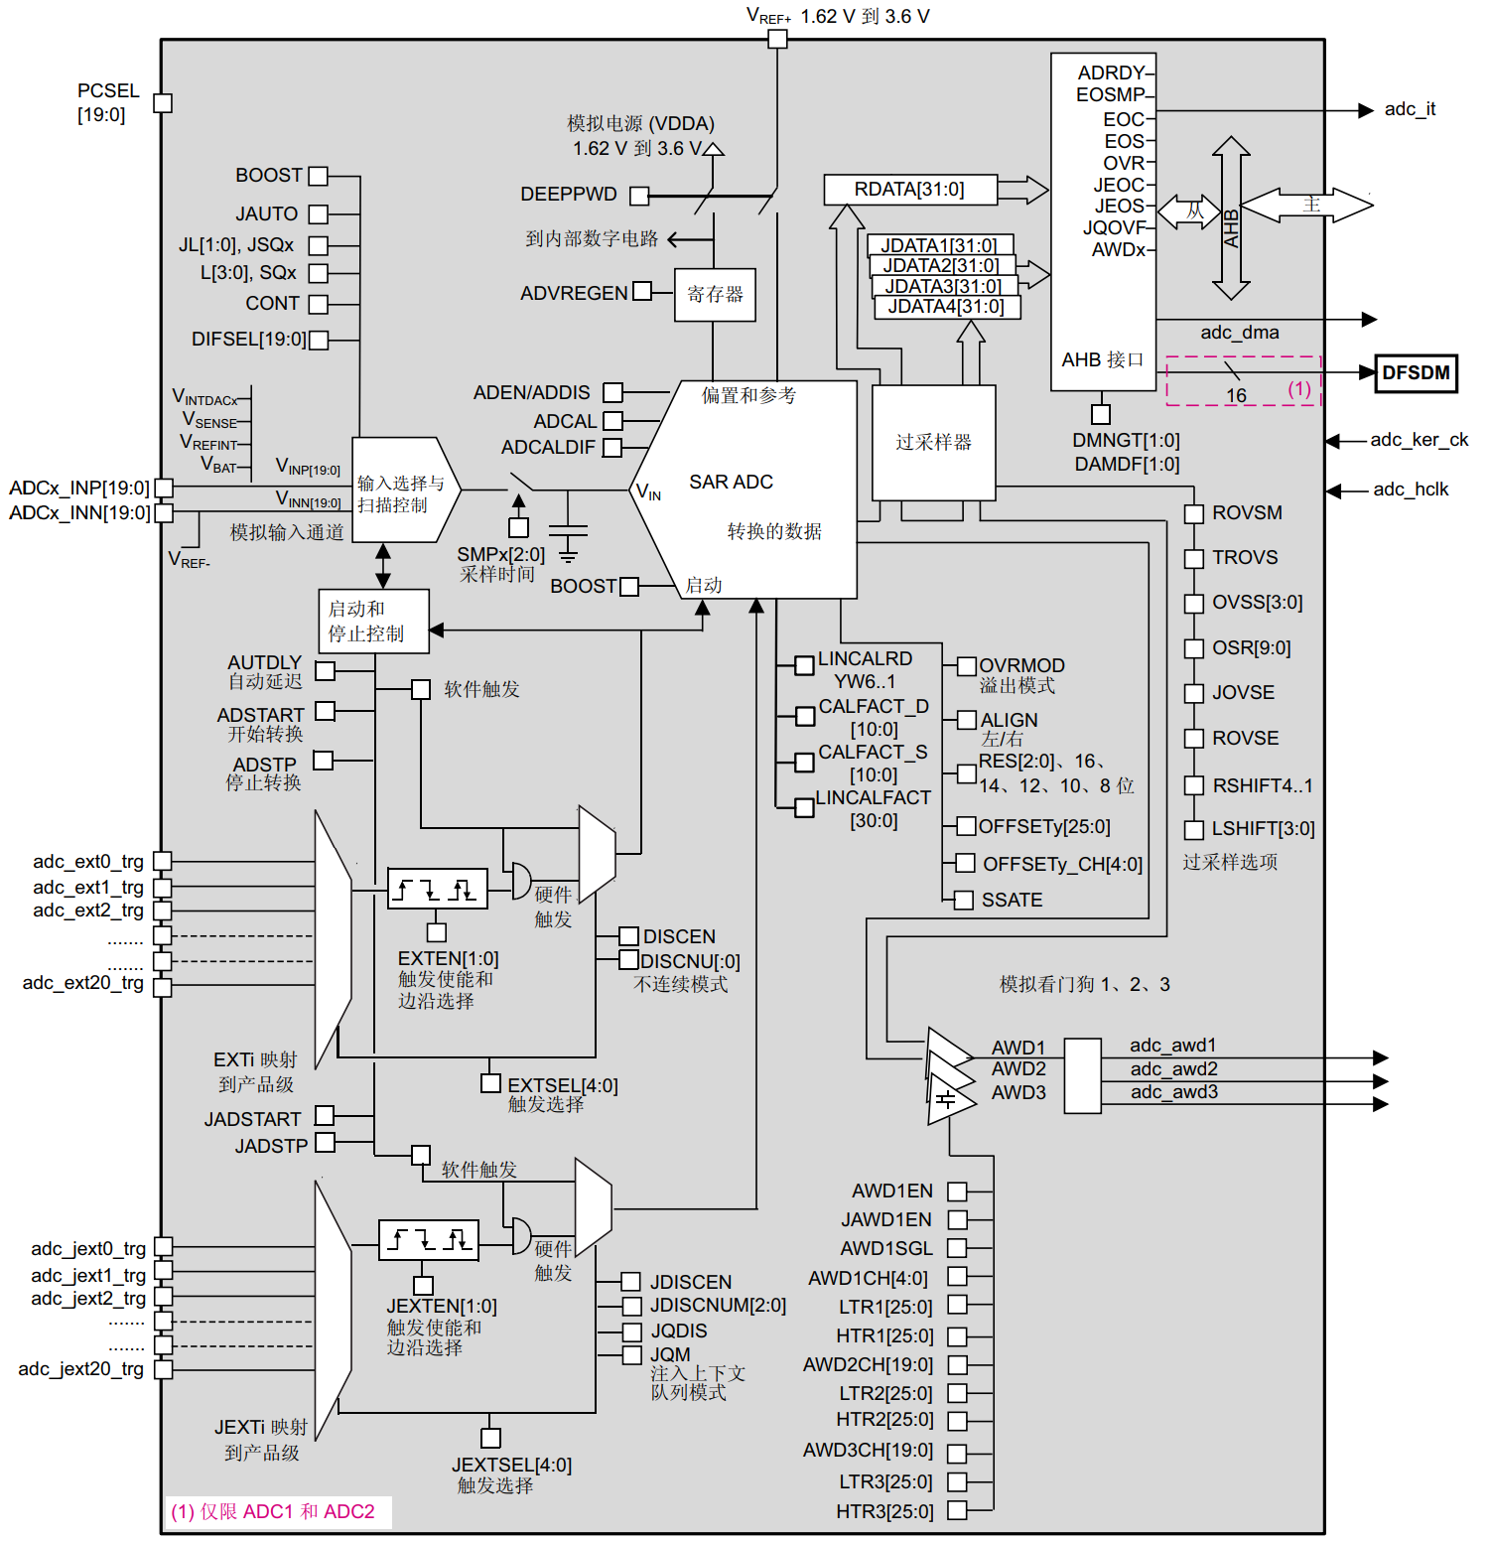
⑪
⑩
2.1，ADC框图简介（H7）
①
⑨
④
①V_{REF+}电压
②ADC双时钟域架构
③输入通道
④转换序列
⑤触发源
⑥转换时间
⑦参考电压
⑧ADC核心
⑨数据寄存器
⑩中断
⑪通道预选控制信号
⑦
③
⑧
⑥
②
⑤

Slide 15
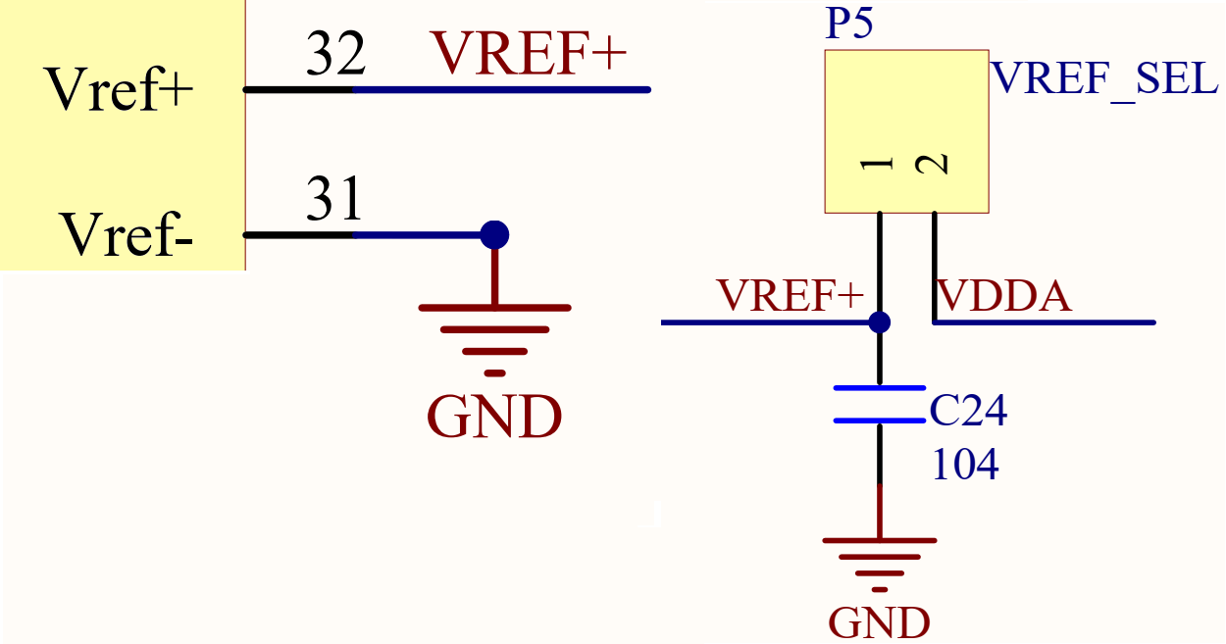
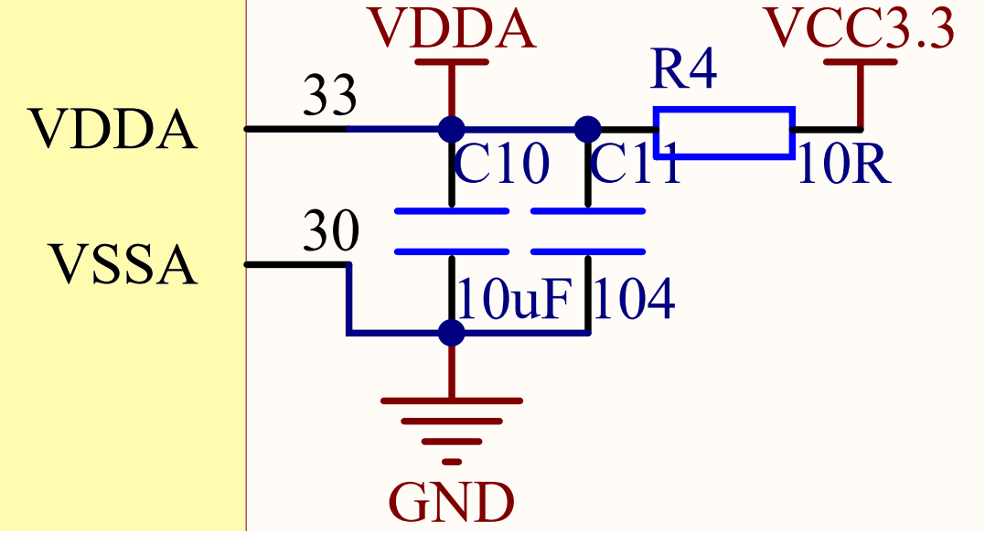
手把手教你学STM32
2.2，参考电压/模拟部分电压（战舰为例）
RC低通滤波器
模拟部分电源
参考电压
ADC供电电源：V_{SSA}、 V_{DDA} （2.4V≤V_{DDA}≤3.6V ）
ADC输入电压范围：V_{REF–}≤V_{IN}≤V_{REF+}（即0V≤V_{IN}≤3.3V ）
“原子哥”在线教学平台：www.yuanzige.com
技术支持论坛：http://www.openedv.com/forum.php

Slide 16
手把手教你学STM32
2.3，输入通道
（ F1为例）
ADC1 | IO | ADC2 | IO | ADC3 | IO
通道0 | PA0 | 通道0 | PA0 | 通道0 | PA0
通道1 | PA1 | 通道1 | PA1 | 通道1 | PA1
通道2 | PA2 | 通道2 | PA2 | 通道2 | PA2
通道3 | PA3 | 通道3 | PA3 | 通道3 | PA3
通道4 | PA4 | 通道4 | PA4 | 通道4 | PF6
通道5 | PA5 | 通道5 | PA5 | 通道5 | PF7
通道6 | PA6 | 通道6 | PA6 | 通道6 | PF8
通道7 | PA7 | 通道7 | PA7 | 通道7 | PF9
通道8 | PB0 | 通道8 | PB0 | 通道8 | PF10
通道9 | PB1 | 通道9 | PB1 | 通道9 | 连接内部VSS
通道10 | PC0 | 通道10 | PC0 | 通道10 | PC0
通道11 | PC1 | 通道11 | PC1 | 通道11 | PC1
通道12 | PC2 | 通道12 | PC2 | 通道12 | PC2
通道13 | PC3 | 通道13 | PC3 | 通道13 | PC3
通道14 | PC4 | 通道14 | PC4 | 通道14 | 连接内部VSS
通道15 | PC5 | 通道15 | PC5 | 通道15 | 连接内部VSS
通道16 | 连接内部温度传感器 | 通道16 | 连接内部VSS | 通道16 | 连接内部VSS
通道17 | 连接内部Vrefint | 通道17 | 连接内部VSS | 通道17 | 连接内部VSS
“原子哥”在线教学平台：www.yuanzige.com
技术支持论坛：http://www.openedv.com/forum.php

Slide 17
手把手教你学STM32
2.4，转换序列（F1为例）
A/D转换被组织为两组：规则组（常规转换组）和注入组（注入转换组）
规则组最多可以有16个转换，注入组最多有4个转换
注入组(4)
通道0~17（F1）
排A/D转换先后顺序
规则组(16)
“原子哥”在线教学平台：www.yuanzige.com
技术支持论坛：http://www.openedv.com/forum.php

Slide 18
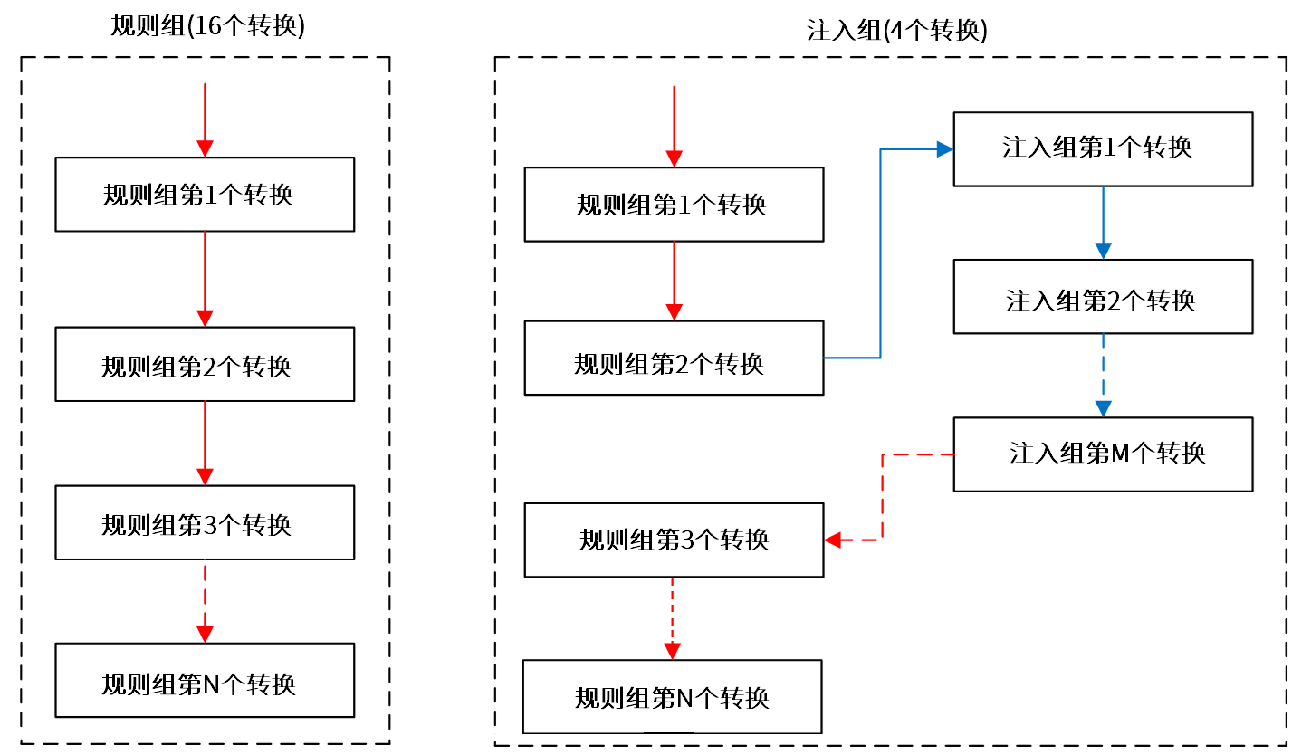
手把手教你学STM32
规则组和注入组执行优先级对比
“原子哥”在线教学平台：www.yuanzige.com
技术支持论坛：http://www.openedv.com/forum.php

Slide 19
手把手教你学STM32
规则序列和注入序列（F1为例）
规则序列寄存器控制关系汇总
寄存器 | 寄存器位 | 功能 | 取值
SQR3 | SQ1 [ 4 : 0 ] | 设置第1个转换的通道 | 通道0~17
 | SQ2 [ 4 : 0 ] | 设置第2个转换的通道 | 通道0~17
 | SQ3 [ 4 : 0 ] | 设置第3个转换的通道 | 通道0~17
 | SQ4 [ 4 : 0 ] | 设置第4个转换的通道 | 通道0~17
 | SQ5 [ 4 : 0 ] | 设置第5个转换的通道 | 通道0~17
 | SQ6 [ 4 : 0 ] | 设置第6个转换的通道 | 通道0~17
SQR2 | SQ7 [ 4 : 0 ] | 设置第7个转换的通道 | 通道0~17
 | SQ8 [ 4 : 0 ] | 设置第8个转换的通道 | 通道0~17
 | SQ9 [ 4 : 0 ] | 设置第9个转换的通道 | 通道0~17
 | SQ10 [ 4 : 0 ] | 设置第10个转换的通道 | 通道0~17
 | SQ11 [ 4 : 0 ] | 设置第11个转换的通道 | 通道0~17
 | SQ12 [ 4 : 0 ] | 设置第12个转换的通道 | 通道0~17
SQR1 | SQ13 [ 4 : 0 ] | 设置第13个转换的通道 | 通道0~17
 | SQ14 [ 4 : 0 ] | 设置第14个转换的通道 | 通道0~17
 | SQ15 [ 4 : 0 ] | 设置第15个转换的通道 | 通道0~17
 | SQ16 [ 4 : 0 ] | 设置第16个转换的通道 | 通道0~17
 | SQL [ 3 : 0 ] | 设置规则序列要转换的通道数 | 0~15
“原子哥”在线教学平台：www.yuanzige.com
技术支持论坛：http://www.openedv.com/forum.php

Slide 20
手把手教你学STM32
规则序列和注入序列（F1为例）
注入序列寄存器控制关系汇总
寄存器 | 寄存器位 | 功能 | 取值
JSQR | JSQ1 [ 4 : 0 ] | 设置第1个转换的通道 | 通道0~17
 | JSQ2 [ 4 : 0 ] | 设置第2个转换的通道 | 通道0~17
 | JSQ3 [ 4 : 0 ] | 设置第3个转换的通道 | 通道0~17
 | JSQ4 [ 4 : 0 ] | 设置第4个转换的通道 | 通道0~17
 | JL [ 1 : 0 ] | 设置注入序列要转换的通道数 | 0~3
注入序列的转换顺序是从JSQx[ 4 : 0 ]（x=4-JL[1:0]）开始
“原子哥”在线教学平台：www.yuanzige.com
技术支持论坛：http://www.openedv.com/forum.php

Slide 21
手把手教你学STM32
2，ADC工作原理（掌握）
2.1，ADC框图简介（F1/ F4 /F7/H7）
2.2，参考电压/模拟部分电压
2.3，输入通道
2.4，转换序列
2.5，触发源
2.6，转换时间
2.7，数据寄存器
2.8，中断
2.9，单次转换模式和连续转换模式
2.10，扫描模式
“原子哥”在线教学平台：www.yuanzige.com
技术支持论坛：http://www.openedv.com/forum.php

Slide 22
手把手教你学STM32
2.5，触发源（F1）
触发转换的方法有两种：
（1）ADON位触发转换(仅限F1系列)
当ADC_CR2寄存器的ADON位为1时，再单独给ADON位写1，只能启动规则组转换
（2）外部事件触发转换
外部事件触发转换分为：规则组外部触发和注入组外部触发
“原子哥”在线教学平台：www.yuanzige.com
技术支持论坛：http://www.openedv.com/forum.php

Slide 23
手把手教你学STM32
2.5，触发源（F1）
规则组外部触发使用方法：
EXTTRIG位置1
EXTSEL[2:0]=111
SWSTART位置1
使能外部事件触发
选择软件启动
启动规则通道转换
EXTSEL[2:0]=其它
等待相关事件发生
选择硬件启动
启动规则通道转换
注入组外部触发使用方法：
JEXTTRIG位置1
JEXTSEL[2:0]=111
JSWSTART位置1
使能外部事件触发
选择软件启动
启动注入通道转换
JEXTSEL[2:0]=其它
等待相关事件发生
选择硬件启动
启动注入通道转换
“原子哥”在线教学平台：www.yuanzige.com
技术支持论坛：http://www.openedv.com/forum.php

Slide 24
手把手教你学STM32
2.5，触发源（F4/F7）
规则组外部触发使用方法：
EXTEN[1:0]=00
SWSTART位置1
禁止硬件触发（即软件）
启动规则通道转换
EXTEN[1:0]=其它
EXTSEL[3:0]
等待相关事件发生
选择触发极性
选择硬件启动
启动规则通道转换
注入组外部触发使用方法：
JEXTEN[1:0]=00
JSWSTART位置1
禁止硬件触发（即软件）
启动注入通道转换
JEXTEN[1:0]=其它
JEXTSEL[3:0]
等待相关事件发生
选择触发极性
选择硬件启动
启动注入通道转换
“原子哥”在线教学平台：www.yuanzige.com
技术支持论坛：http://www.openedv.com/forum.php

Slide 25
手把手教你学STM32
2.5，触发源（H7）
规则组外部触发使用方法：
EXTEN[1:0]=00
ADSTART位置1
禁止硬件触发（即软件）
启动规则通道转换
EXTEN[1:0]=其它
EXTSEL[4:0]
等待相关事件发生
参考《STM32H7xx参考手册_V3（中文版）.pdf》825页
选择触发极性
选择硬件启动
启动规则通道转换
注入组外部触发使用方法：
JEXTEN[1:0]=00
JADSTART位置1
禁止硬件触发（即软件）
启动注入通道转换
JEXTEN[1:0]=其它
JEXTSEL[4:0]
等待相关事件发生
参考《STM32H7xx参考手册_V3（中文版）.pdf》826页
选择触发极性
选择硬件启动
启动注入通道转换
“原子哥”在线教学平台：www.yuanzige.com
技术支持论坛：http://www.openedv.com/forum.php

Slide 26
手把手教你学STM32
2.6，转换时间（F1）
（1）如何设置ADC时钟？
分频系数：2/4/6/8
PCLK2
ADCPRE[1:0]
ADCCLK
APB2总线上的时钟
RCC_CFGR寄存器
ADC最大时钟频率为14MHz
例程中如何设置ADC时钟？
PCLK2
ADCPRE[1:0]
ADCCLK
72MHz
分频系数：6
12MHz
“原子哥”在线教学平台：www.yuanzige.com
技术支持论坛：http://www.openedv.com/forum.php

Slide 27
手把手教你学STM32
2.6，转换时间（F1）
（2）如何设置ADC转换时间？
ADC转换时间： T_{CONV} = 采样时间 + 12.5个周期
采样时间可通过SMPx[2:0]位设置，x=0~17
● SMP = 000：1.5个ADC时钟周期
● SMP = 001：7.5个ADC时钟周期
● SMP = 010：13.5个ADC时钟周期
● SMP = 011：28.5个ADC时钟周期
● SMP = 100：41.5个ADC时钟周期
● SMP = 101：55.5个ADC时钟周期
● SMP = 110：71.5个ADC时钟周期
● SMP = 111：239.5个ADC时钟周期
举个例子：ADC时钟频率为12MHz时，ADC最短的转换时间是多少？
T_{CONV} = 采样时间 + 12.5个周期 = 1.5个周期 + 12.5个周期 = 14个周期 = $\left(\frac{1}{12000000}\right)∗14 s$ = 1.17us
“原子哥”在线教学平台：www.yuanzige.com
技术支持论坛：http://www.openedv.com/forum.php

Slide 28
手把手教你学STM32
2.6，转换时间（F4/F7）
（1）如何设置ADC时钟？
分频系数：2/4/6/8
PCLK2
ADCPRE[1:0]
ADCCLK
APB2总线上的时钟
ADC_CCR寄存器
ADC最大时钟频率为36MHz
例程中如何设置ADC时钟？
PCLK2
ADCPRE[1:0]
ADCCLK
84MHz（F407）
90MHz（F429）
108MHz（F767/F750）
分频系数：4
21MHz（F407）
22.5MHz（F429）
27MHz（F767/F750）
“原子哥”在线教学平台：www.yuanzige.com
技术支持论坛：http://www.openedv.com/forum.php

Slide 29
手把手教你学STM32
2.6，转换时间（F4/F7）
（2）如何设置ADC转换时间？
ADC转换时间（12位分辨率）： T_{CONV} = 采样时间 + 12个周期
采样时间可通过SMPx[2:0]位设置，x=0~18
● SMP = 000：3个ADC时钟周期
● SMP = 001：15个ADC时钟周期
● SMP = 010：28个ADC时钟周期
● SMP = 011：56个ADC时钟周期
● SMP = 100：84个ADC时钟周期
● SMP = 101：112个ADC时钟周期
● SMP = 110：144个ADC时钟周期
● SMP = 111：480个ADC时钟周期
举个例子：ADC时钟频率为21MHz时，ADC最短的转换时间是多少？
T_{CONV} = 采样时间 + 12个周期 = 3个周期 + 12个周期 = 15个周期 = $\left(\frac{1}{21000000}\right)∗15 s$ = 0.71us
“原子哥”在线教学平台：www.yuanzige.com
技术支持论坛：http://www.openedv.com/forum.php

Slide 30
手把手教你学STM32
2.6，转换时间（H7）
（1）如何设置ADC时钟？
ADCSEL [1：0]=00， pll2_p_ck
ADCSEL [1：0]=01， pll3_r_ck
异步时钟模式
CKMODE[1：0]=00
ADCSEL [1：0]=10， per_ck
同步时钟模式
CKMODE[1：0]=01，adc_hclk/1
CKMODE[1：0]=10，adc_hclk/2
CKMODE[1：0]=11，adc_hclk/4
CKPERSEL[1:0]=00，hsi_ker_ck
来自HSI（64MHz）
CKPERSEL[1:0]=01，csi_ker_ck
CKPERSEL[1:0]=10，hse_ck
PRESC[3:0]=0001，2分频
ADC最大时钟频率为36MHz
ADC时钟频率为32MHz
“原子哥”在线教学平台：www.yuanzige.com
技术支持论坛：http://www.openedv.com/forum.php

Slide 31
手把手教你学STM32
2.6，转换时间（H7）
（2）如何设置ADC转换时间？
ADC转换时间：T_{CONV} = 采样时间（T_{SMPL}） + 逐次逼近时间（T_{TSAR}）
采样时间可通过SMPx[2:0]位设置，x=0~19
● SMP = 000：1.5个ADC时钟周期
● SMP = 001：2.5个ADC时钟周期
● SMP = 010：8.5个ADC时钟周期
● SMP = 011：16.5个ADC时钟周期
● SMP = 100：32.5个ADC时钟周期
● SMP = 101：64.5个ADC时钟周期
● SMP = 110：387.5个ADC时钟周期
● SMP = 111：810.5个ADC时钟周期
逐次逼近时间（T_{TSAR}）和分辨率有关，RES[2:0]用于设置分辨率，如：16/14/12/10/8位
“原子哥”在线教学平台：www.yuanzige.com
技术支持论坛：http://www.openedv.com/forum.php

Slide 32
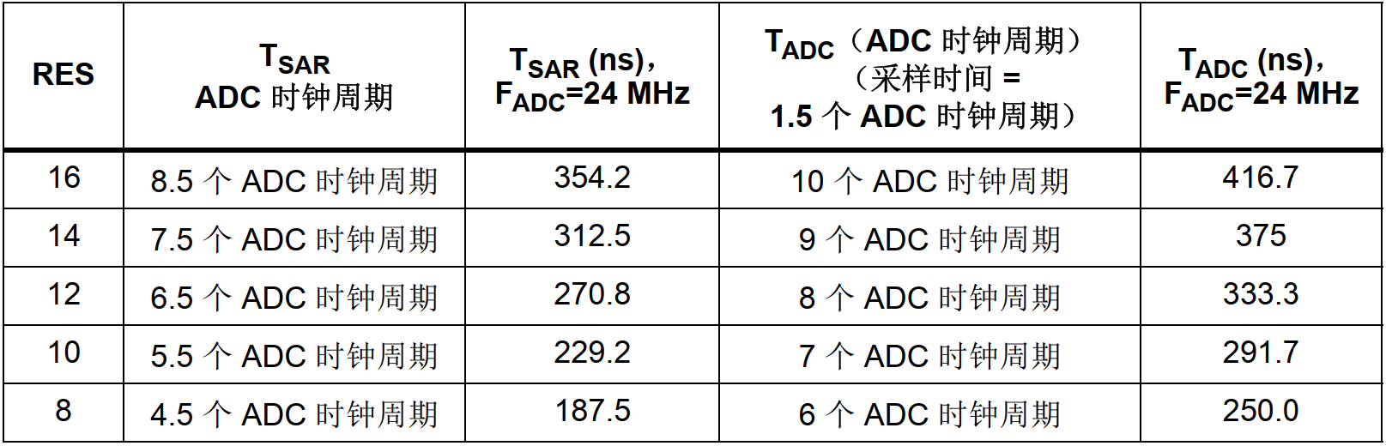
手把手教你学STM32
2.6，转换时间（H7）
逐次逼近时间（T_{TSAR}）和分辨率对应关系表：
举个例子：ADC时钟频率为32MHz时，分辨率为16位，ADC最短的转换时间是多少？
T_{CONV} = T_{SMPL} + T_{TSAR} = (1.5 + 8.5)个ADC周期 = 10个ADC周期 = $\left(\frac{1}{32000000}\right)∗10s$ = 0.31us
“原子哥”在线教学平台：www.yuanzige.com
技术支持论坛：http://www.openedv.com/forum.php

Slide 33
手把手教你学STM32
2，ADC工作原理（掌握）
2.1，ADC框图简介（F1/ F4 /F7/H7）
2.2，参考电压/模拟部分电压
2.3，输入通道
2.4，转换序列
2.5，触发源
2.6，转换时间
2.7，数据寄存器
2.8，中断
2.9，单次转换模式和连续转换模式
2.10，扫描模式
“原子哥”在线教学平台：www.yuanzige.com
技术支持论坛：http://www.openedv.com/forum.php

Slide 34
手把手教你学STM32
2.7，数据寄存器（F1）
规则组(16)
转换结果按顺序输出
规则数据寄存器（32位）
ADCx_DR
独立模式时只用到低16位
刚好对应四个寄存器
注入组(4)
注入数据寄存器（16位）
ADCx_JDRy(y=1~4)
由ADCx_CR2寄存器的ALIGN位设置数据对齐方式，可选择：右对齐或者左对齐
“原子哥”在线教学平台：www.yuanzige.com
技术支持论坛：http://www.openedv.com/forum.php

Slide 35
手把手教你学STM32
2.7，数据寄存器（F4/F7）
规则组(16)
转换结果按顺序输出
规则数据寄存器（16位）
ADCx_DR
刚好对应四个寄存器
注入组(4)
注入数据寄存器（16位）
ADCx_JDRy(y=1~4)
由ADCx_CR2寄存器的ALIGN位设置数据对齐方式，可选择：右对齐或者左对齐
“原子哥”在线教学平台：www.yuanzige.com
技术支持论坛：http://www.openedv.com/forum.php

Slide 36
手把手教你学STM32
2.7，数据寄存器（H7）
规则组(16)
转换结果按顺序输出
规则数据寄存器（32位）
ADCx_DR
刚好对应四个寄存器
注入组(4)
注入数据寄存器（32位）
ADCx_JDRy(y=1~4)
由OVSS[3:0]和LSHIFT[3:0]位域设置数据对齐方式，可选择：右对齐或者左对齐
“原子哥”在线教学平台：www.yuanzige.com
技术支持论坛：http://www.openedv.com/forum.php

Slide 37
手把手教你学STM32
2.8，中断
F1/F4/F7系列ADC中断事件汇总表：
中断事件 | 事件标志 | 使能控制位
规则通道转换结束 | EOC | EOCIE
注入通道转换结束 | JEOC | JEOCIE
设置了模拟看门狗状态位 | AWD | AWDIE
溢出（F1没有） | OVR | OVRIE
DMA请求（只适用于规则组）
规则组每个通道转换结束后，除了可以产生中断外，还可以产生DMA请求，我们利用DMA及时把转换好的数据传输到指定的内存里，防止数据被覆盖。
“原子哥”在线教学平台：www.yuanzige.com
技术支持论坛：http://www.openedv.com/forum.php

Slide 38
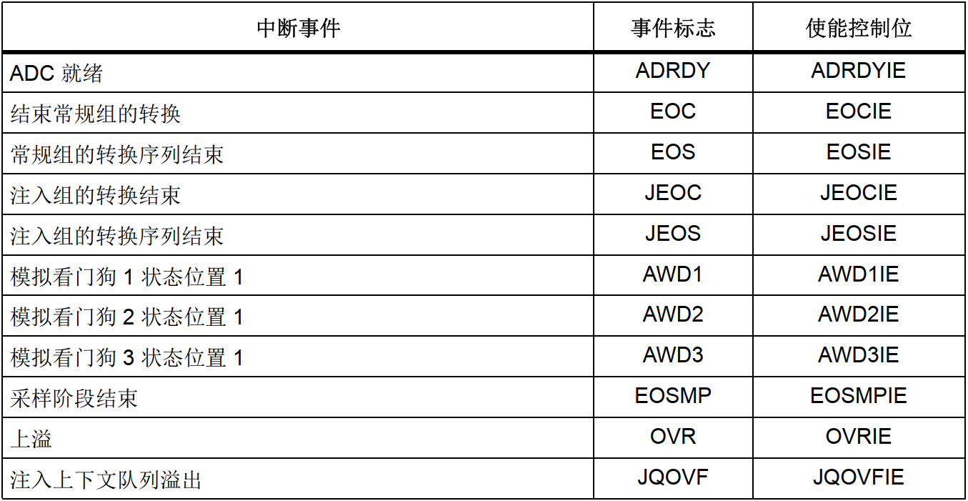
手把手教你学STM32
H7系列ADC中断类型
“原子哥”在线教学平台：www.yuanzige.com
技术支持论坛：http://www.openedv.com/forum.php

Slide 39
手把手教你学STM32
2.9，单次转换模式和连续转换模式
CONT位 | 0 | 1
转换模式 | 单次转换模式 | 连续转换模式
转换组/转换模式 | 单次转换模式(只触发一次转换) | 连续转换模式(自动触发下一次转换) 注意：只有规则组才能触发该模式
规则组 | 转换结果被储存在ADC_DR EOC（转换结束）标志位被置1 如果设置了EOCIE位，则产生中断 然后ADC停止 | 转换结果被储存在ADC_DR EOC（转换结束）标志位被置1 如果设置了EOCIE位，则产生中断
注入组 | 转换结果被储存在ADC_DRJx JEOC（转换结束）标志位被置1 如果设置了JEOCIE位，则产生中断 然后ADC停止 | 转换结果被储存在ADC_DRJx JEOC（转换结束）标志位被置1 如果设置了JEOCIE位，则产生中断 自动注入：将JAUTO位置1
“原子哥”在线教学平台：www.yuanzige.com
技术支持论坛：http://www.openedv.com/forum.php

Slide 40
手把手教你学STM32
2.10，扫描模式
SCAN位 | 0 | 1
扫描模式 | 关闭扫描模式 | 使用扫描模式
关闭扫描模式 | 使用扫描模式
ADC只转换ADC_SQRx或ADC_JSQR选中的第一个通道进行转换 | ADC会扫描所有被ADC_SQRx或ADC_JSQR选中的所有通道
“原子哥”在线教学平台：www.yuanzige.com
技术支持论坛：http://www.openedv.com/forum.php

Slide 41
手把手教你学STM32
不同模式组合的作用
单次转换模式（不扫描） | 只转换一个通道，而且是一次，需等待下一次触发
单次转换模式（扫描） | ADC_SQRx 和ADC_JSQR 选中的所有通道都转换一次
连续转换模式（不扫描） | 只会转换一个通道，转换完后会自动执行下一次转换
连续转换模式（扫描） | ADC_SQRx 和ADC_JSQR 选中的所有通道都转换一次，并自动进入下一轮转换
具体例子：
单次转换模式（不扫描） | 使用ADC单通道，并要求进行一次转换
单次转换模式（扫描） | 使用ADC多通道，并要求所有通道都转换一次就停止
连续转换模式（不扫描） | 使用ADC单通道，并要求对该通道连续转换
连续转换模式（扫描） | 使用ADC多通道，并要求所有通道都转换一次后，自动启动下一轮转换
一种比较少用的模式：不连续采样模式（F1手册称为：间断模式），只适用在扫描模式下。
“原子哥”在线教学平台：www.yuanzige.com
技术支持论坛：http://www.openedv.com/forum.php

Slide 42
手把手教你学STM32
3，单通道ADC采集实验（战舰为例）
3.1，实验简要（了解）
3.2，ADC寄存器介绍（了解）
3.3，单通道ADC采集实验配置步骤（掌握）
3.4，编程实战：单通道ADC采集实验（掌握）
“原子哥”在线教学平台：www.yuanzige.com
技术支持论坛：http://www.openedv.com/forum.php

Slide 43
手把手教你学STM32
3.1，实验简要（F1为例）
1，功能描述
通过ADC1通道1（PA1）采集电位器的电压，并显示ADC转换的数字量及换算后的电压值
2，确定最小刻度
V_{REF+} = 3.3V → 0V≤V_{IN}≤3.3V → 最小刻度 = 3.3 / 4096
F4/F7/H7系列还需要考虑ADC分辨率
3，确定转换时间
采样时间239.5个ADC时钟周期为例，可以得到转换时间为21us
4，模式组合
单次转换模式、不使用扫描模式
“原子哥”在线教学平台：www.yuanzige.com
技术支持论坛：http://www.openedv.com/forum.php

Slide 44
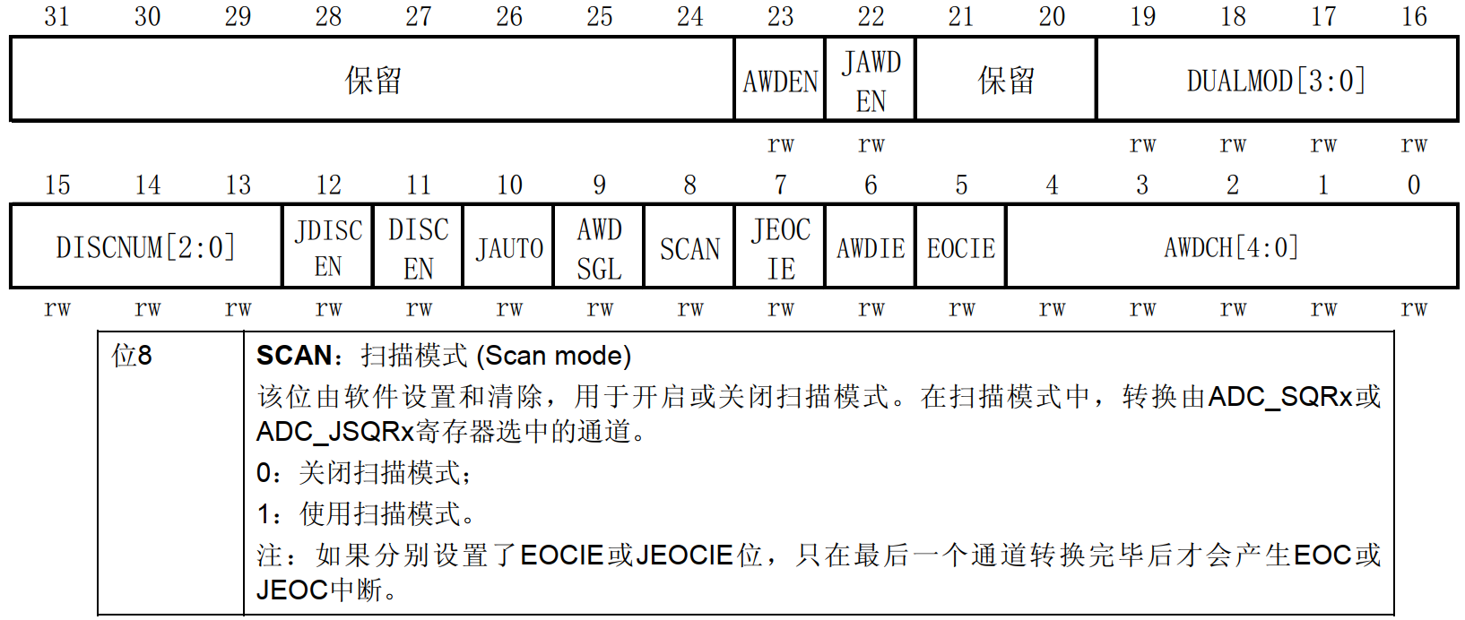
手把手教你学STM32
3.2，ADC寄存器介绍（F1为例）
ADC控制寄存器 1(ADC_CR1)
摘自：STM32F10xxx参考手册_V10（中文版）.pdf，11.12.2节
“原子哥”在线教学平台：www.yuanzige.com
技术支持论坛：http://www.openedv.com/forum.php

Slide 45
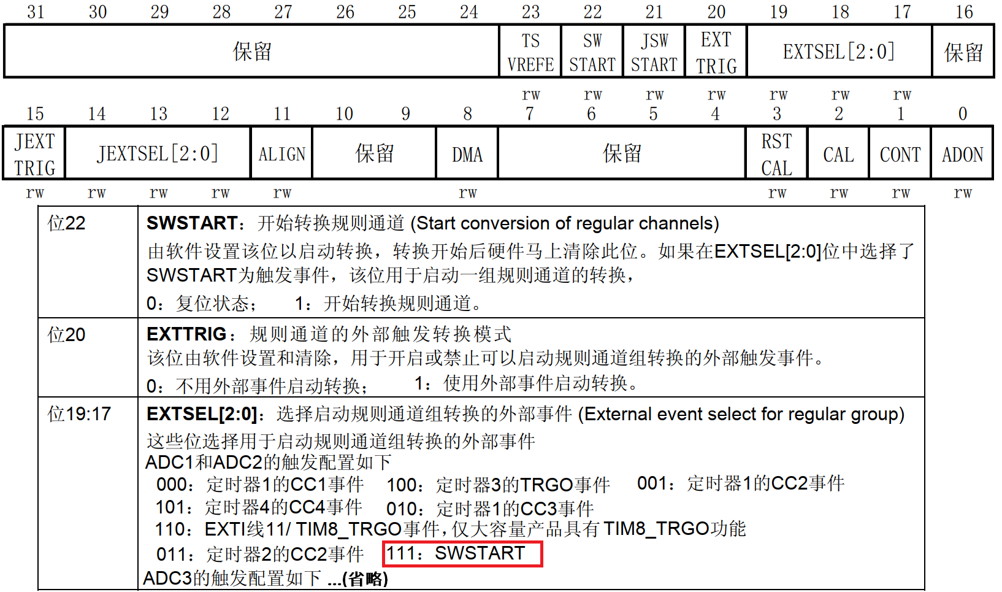
ADC控制寄存器 2(ADC_CR2)

Slide 46
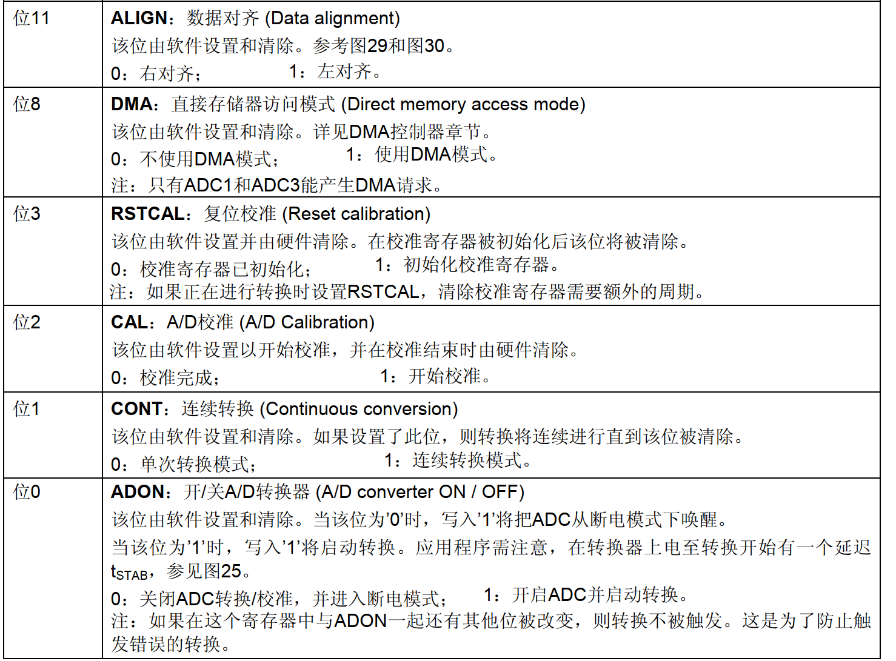
ADC控制寄存器 2(ADC_CR2)

Slide 47
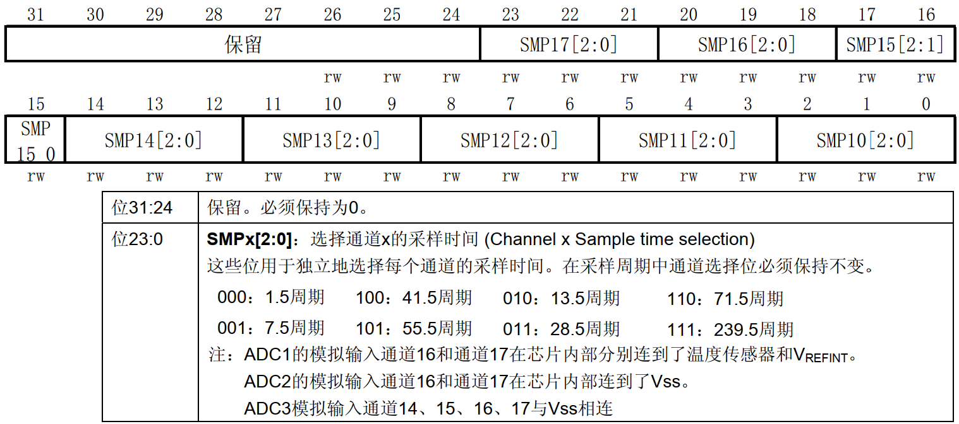
手把手教你学STM32
ADC采样时间寄存器1(ADC_SMPR1)
摘自：STM32F10xxx参考手册_V10（中文版）.pdf，11.12.4节
“原子哥”在线教学平台：www.yuanzige.com
技术支持论坛：http://www.openedv.com/forum.php

Slide 48
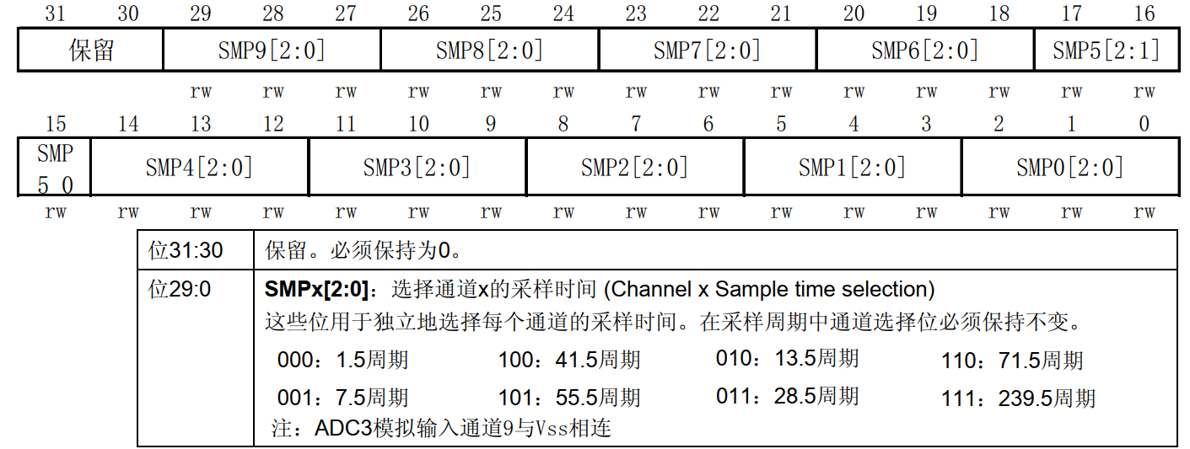
手把手教你学STM32
ADC采样时间寄存器2(ADC_SMPR2)
摘自：STM32F10xxx参考手册_V10（中文版）.pdf，11.12.5节
“原子哥”在线教学平台：www.yuanzige.com
技术支持论坛：http://www.openedv.com/forum.php

Slide 49
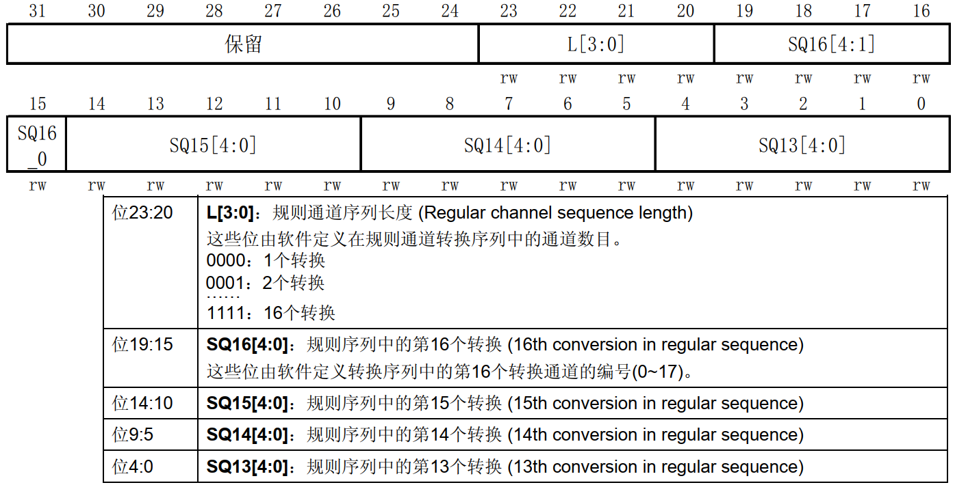
手把手教你学STM32
ADC规则序列寄存器 1(ADC_SQR1)
摘自：STM32F10xxx参考手册_V10（中文版）.pdf，11.12.9节
“原子哥”在线教学平台：www.yuanzige.com
技术支持论坛：http://www.openedv.com/forum.php

Slide 50
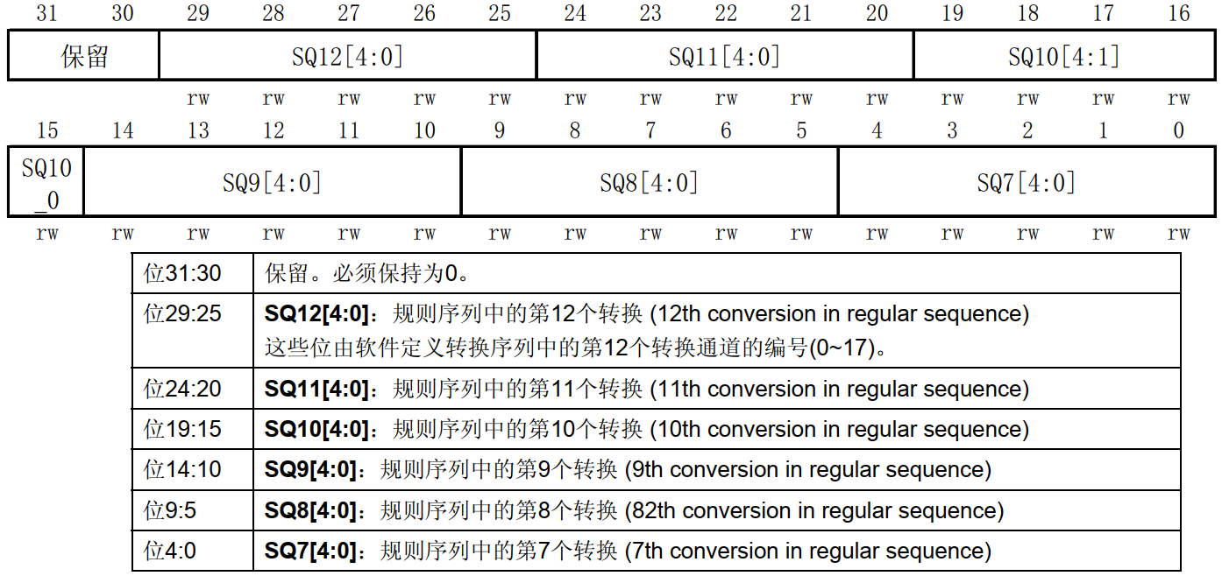
手把手教你学STM32
ADC规则序列寄存器 2(ADC_SQR2)
摘自：STM32F10xxx参考手册_V10（中文版）.pdf，11.12.10节
“原子哥”在线教学平台：www.yuanzige.com
技术支持论坛：http://www.openedv.com/forum.php

Slide 51
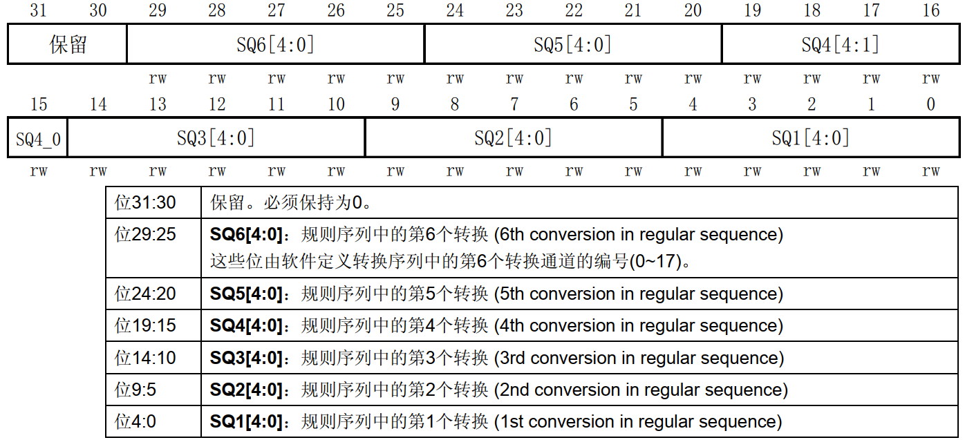
手把手教你学STM32
ADC规则序列寄存器 3(ADC_SQR3)
摘自：STM32F10xxx参考手册_V10（中文版）.pdf，11.12.11节
“原子哥”在线教学平台：www.yuanzige.com
技术支持论坛：http://www.openedv.com/forum.php

Slide 52
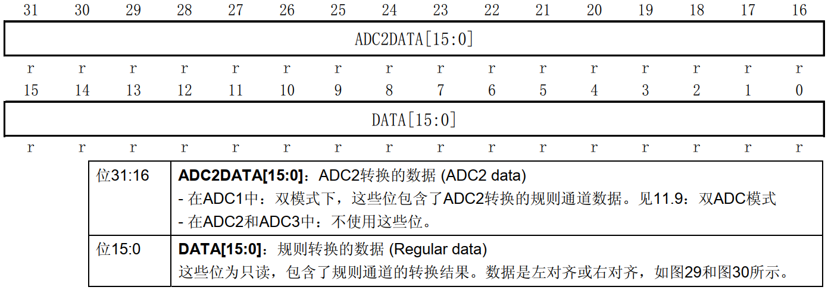
手把手教你学STM32
ADC规则数据寄存器 (ADC_DR)
摘自：STM32F10xxx参考手册_V10（中文版）.pdf，11.12.14节
“原子哥”在线教学平台：www.yuanzige.com
技术支持论坛：http://www.openedv.com/forum.php

Slide 53
手把手教你学STM32
3.3，单通道ADC采集实验配置步骤
1，配置ADC工作参数、ADC校准
HAL_ADC_Init()、HAL_ADCEx_Calibration_Start()
2，ADC MSP初始化
HAL_ADC_MspInit() 配置NVIC、CLOCK、GPIO等
3，配置ADC相应通道相关参数
HAL_ADC_ConfigChannel()
4，启动A/D转换
HAL_ADC_Start()
5，等待规则通道转换完成
HAL_ADC_PollForConversion()
6，获取规则通道A/D转换结果
HAL_ADC_GetValue()
“原子哥”在线教学平台：www.yuanzige.com
技术支持论坛：http://www.openedv.com/forum.php

Slide 54
手把手教你学STM32
相关HAL库函数介绍
函数 | 主要寄存器 | 主要功能
HAL_ADC_Init() | CR1、CR2 | 配置ADC工作参数
HAL_ADCEx_Calibration_Start() | CR2 | ADC校准
HAL_ADC_MspInit() | 无 | 存放NVIC、CLOCK、GPIO初始化代码
HAL_RCCEx_PeriphCLKConfig() | RCC_CFGR | 设置扩展外设时钟，如：ADC、RTC等
HAL_ADC_ConfigChannel() | SQRx、SMPRx | 配置ADC相应通道的相关参数
HAL_ADC_Start() | CR2 | 启动A/D转换
HAL_ADC_PollForConversion() | SR | 等待规则通道转换完成
HAL_ADC_GetValue() | DR | 获取规则通道A/D转换结果
“原子哥”在线教学平台：www.yuanzige.com
技术支持论坛：http://www.openedv.com/forum.php

Slide 55
手把手教你学STM32
关键结构体介绍（F1为例）
typedef struct
{
ADC_TypeDef *Instance; /* ADC 寄存器基地址 */
ADC_InitTypeDef Init; /* ADC 参数初始化结构体变量 */
DMA_HandleTypeDef *DMA_Handle; /* DMA 配置结构体 */
……
} ADC_HandleTypeDef;
typedef struct
{
uint32_t DataAlign; /* 设置数据的对齐方式 */
uint32_t ScanConvMode; /* 扫描模式 */
FunctionalState ContinuousConvMode; /* 开启单次转换模式或者连续转换模式 */ uint32_t NbrOfConversion; /* 设置转换通道数目 */
FunctionalState DiscontinuousConvMode; /* 是否使用规则通道组间断模式 */
uint32_t NbrOfDiscConversion; /* 配置间断模式的规则通道个数 */
uint32_t ExternalTrigConv; /* ADC 外部触发源选择 */
} ADC_InitTypeDef;
“原子哥”在线教学平台：www.yuanzige.com
技术支持论坛：http://www.openedv.com/forum.php

Slide 56
手把手教你学STM32
关键结构体介绍（F1为例）
typedef struct
{
uint32_t Channel; /* ADC 转换通道*/
uint32_t Rank; /* ADC 转换顺序 */
uint32_t SamplingTime; /* ADC 采样周期 */
} ADC_ChannelConfTypeDef;
“原子哥”在线教学平台：www.yuanzige.com
技术支持论坛：http://www.openedv.com/forum.php

Slide 57
手把手教你学STM32
3，单通道ADC采集实验（战舰为例）
3.1，实验简要（了解）
3.2，ADC寄存器介绍（了解）
3.3，单通道ADC采集实验配置步骤（掌握）
3.4，编程实战：单通道ADC采集实验（掌握）
“原子哥”在线教学平台：www.yuanzige.com
技术支持论坛：http://www.openedv.com/forum.php

Slide 58
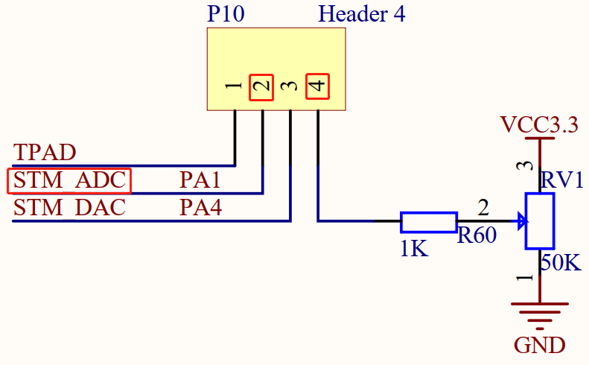
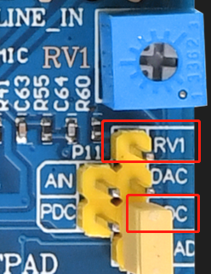
手把手教你学STM32
3.4，编程实战：单通道ADC采集实验（战舰为例）
“原子哥”在线教学平台：www.yuanzige.com
技术支持论坛：http://www.openedv.com/forum.php

Slide 59
手把手教你学STM32
例程源码解析
“原子哥”在线教学平台：www.yuanzige.com
技术支持论坛：http://www.openedv.com/forum.php

Slide 60
手把手教你学STM32
4，单通道ADC采集（DMA读取）实验（战舰为例）
4.1，实验简要（了解）
4.2，单通道ADC采集（DMA读取）实验配置步骤（掌握）
4.3，编程实战：单通道ADC采集（DMA读取）实验（掌握）
“原子哥”在线教学平台：www.yuanzige.com
技术支持论坛：http://www.openedv.com/forum.php

Slide 61
手把手教你学STM32
4.1，实验简要（F1为例）
1，功能描述
通过DMA读取数据
通过ADC1通道1（PA1）采集电位器的电压，并显示ADC转换的数字量及换算后的电压值
2，确定最小刻度
V_{REF+} = 3.3V → 0V≤V_{IN}≤3.3V → 最小刻度 = 3.3 / 4096
F4/F7/H7系列还需要考虑ADC分辨率
3，确定转换时间
采样时间239.5个ADC时钟周期为例，可以得到转换时间为21us
4，模式组合
连续转换模式、不使用扫描模式
“原子哥”在线教学平台：www.yuanzige.com
技术支持论坛：http://www.openedv.com/forum.php

Slide 62
手把手教你学STM32
4.2，单通道ADC采集（DMA读取）实验配置步骤
1，初始化DMA
HAL_DMA_Init()
2，将DMA和ADC句柄联系起来
__HAL_LINKDMA()
3，配置ADC工作参数、ADC校准
HAL_ADC_Init()、HAL_ADCEx_Calibration_Start()
4，ADC MSP初始化
HAL_ADC_MspInit() 配置NVIC、CLOCK、GPIO等
5，配置ADC相应通道相关参数
HAL_ADC_ConfigChannel()
6，使能DMA数据流传输完成中断
HAL_NVIC_SetPriority()、HAL_NVIC_EnableIRQ()
7，编写DMA数据流中断服务函数
DMAx_Channely_IRQHandler()
8，启动DMA，开启传输完成中断
HAL_DMA_Start_IT()
9，触发ADC转换，DMA传输数据
HAL_ADC_Start_DMA()
“原子哥”在线教学平台：www.yuanzige.com
技术支持论坛：http://www.openedv.com/forum.php

Slide 63
手把手教你学STM32
相关HAL库函数介绍
函数 | 主要寄存器 | 主要功能
HAL_ADC_Init() | CR1、CR2 | 配置ADC工作参数
HAL_ADCEx_Calibration_Start() | CR2 | ADC校准
HAL_ADC_MspInit() | 无 | 存放NVIC、CLOCK、GPIO初始化代码
HAL_RCCEx_PeriphCLKConfig() | RCC_CFGR | 设置扩展外设时钟，如：ADC、RTC等
HAL_ADC_ConfigChannel() | SQRx、SMPRx | 配置ADC相应通道的相关参数
HAL_DMA_Start_IT() | CCRx | 启动DMA、开启传输完成中断
HAL_ADC_Start_DMA() | CR2 | 触发ADC转换、使用DMA传输数据
“原子哥”在线教学平台：www.yuanzige.com
技术支持论坛：http://www.openedv.com/forum.php

Slide 64
手把手教你学STM32
关键结构体介绍
typedef struct
{
uint32_t Direction; /* 传输方向 */
uint32_t PeriphInc; /* 外设（非）增量模式 */
uint32_t MemInc; /* 存储器（非）增量模式 */
uint32_t PeriphDataAlignment; /* 外设数据宽度 */
uint32_t MemDataAlignment; /* 存储器数据宽度 */
uint32_t Mode; /* 操作模式 */
uint32_t Priority; /* DMA通道优先级 */
}DMA_InitTypeDef;
“原子哥”在线教学平台：www.yuanzige.com
技术支持论坛：http://www.openedv.com/forum.php

Slide 65
手把手教你学STM32
4，单通道ADC采集（DMA读取）实验（战舰为例）
4.1，实验简要（了解）
4.2，单通道ADC采集（DMA读取）实验配置步骤（掌握）
4.3，编程实战：单通道ADC采集（DMA读取）实验（掌握）
“原子哥”在线教学平台：www.yuanzige.com
技术支持论坛：http://www.openedv.com/forum.php

Slide 66
手把手教你学STM32
4.3，编程实战：单通道ADC采集（DMA读取）实验（战舰为例）
“原子哥”在线教学平台：www.yuanzige.com
技术支持论坛：http://www.openedv.com/forum.php

Slide 67
手把手教你学STM32
例程源码解析
“原子哥”在线教学平台：www.yuanzige.com
技术支持论坛：http://www.openedv.com/forum.php

Slide 68
手把手教你学STM32
5，多通道ADC采集（DMA读取）实验（战舰为例）
5.1，实验简要（了解）
5.2，编程实战：多通道ADC采集（DMA读取）实验（掌握）
“原子哥”在线教学平台：www.yuanzige.com
技术支持论坛：http://www.openedv.com/forum.php

Slide 69
手把手教你学STM32
5.1，实验简要（F1为例）
1，功能描述
通过DMA读取数据
通过ADC1通道0/1/2/3/4/5（PA0/1/2/3/4/5）采集测试电压，并显示ADC转换的数字量及换算后的电压值
2，确定最小刻度
V_{REF+} = 3.3V → 0V≤V_{IN}≤3.3V → 最小刻度 = 3.3 / 4096
F4/F7/H7系列还需要考虑ADC分辨率
3，确定转换时间
采样时间239.5个ADC时钟周期为例，可以得到转换时间为21us
4，模式组合
连续转换模式、使用扫描模式
“原子哥”在线教学平台：www.yuanzige.com
技术支持论坛：http://www.openedv.com/forum.php

Slide 70
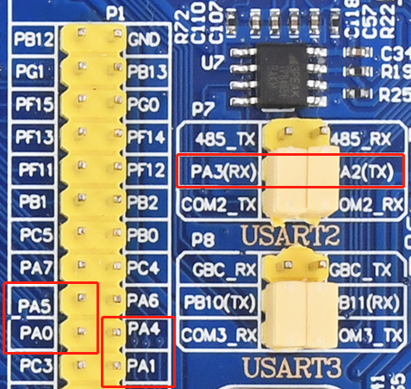
手把手教你学STM32
5.2，编程实战：多通道ADC采集（DMA读取）实验（战舰为例）
“原子哥”在线教学平台：www.yuanzige.com
技术支持论坛：http://www.openedv.com/forum.php

Slide 71
手把手教你学STM32
例程源码解析
“原子哥”在线教学平台：www.yuanzige.com
技术支持论坛：http://www.openedv.com/forum.php

Slide 72
手把手教你学STM32
6，单通道ADC过采样实验
6.1，如何用过采样和求均值的方式提高ADC的分辨率？（熟悉）
6.2，实验简要（了解）
6.3，编程实战：单通道ADC过采样（16位分辨率）实验（掌握）
“原子哥”在线教学平台：www.yuanzige.com
技术支持论坛：http://www.openedv.com/forum.php

Slide 73
手把手教你学STM32
6.1，如何用过采样和求均值的方式提高ADC的分辨率？
（1）如何确定过采样率
根据要增加的分辨率位数计算过采样频率方程：
f_{os} = 4^{w} ⋅ f_{s}
f_{os} 是过采样频率，w是希望增加的分辨率位数，f_{s} 是初始采样频率要求
方程推导过程：https://max.book118.com/html/2018/0506/165038217.shtm
（2）如何求均值
举个例子：12位分辨率的ADC提高4位分辨率，采样频率就要提高256倍
此过程称为：抽取
即需要256次采集才能得到一次16位分辨率的数据
然后将这256次采集结果求和，求和的结果再右移4位，就得到提高分辨率后的结果
注意：提高N 位分辨率，需要 右移N位
“原子哥”在线教学平台：www.yuanzige.com
技术支持论坛：http://www.openedv.com/forum.php

Slide 74
手把手教你学STM32
6.2，实验简要（F1为例）
1，功能描述
通过DMA读取数据
通过ADC1通道1（PA1）过采样实现16位分辨率采集电压，并显示ADC转换的数字量及换算后的电压值
2，确定最小刻度
V_{REF+} = 3.3V → 0V≤V_{IN}≤3.3V → 最小刻度 = 3.3 / 65536
3，确定转换时间
采样时间设置为最小值1.5个ADC时钟周期，可以得到转换时间为1.17us * 256
4，模式组合
连续转换模式、不使用扫描模式
“原子哥”在线教学平台：www.yuanzige.com
技术支持论坛：http://www.openedv.com/forum.php

Slide 75
手把手教你学STM32
6，单通道ADC过采样实验
6.1，怎么用过采样和求均值的方式提高ADC的分辨率？（熟悉）
6.2，实验简要（了解）
6.3，编程实战：单通道ADC过采样（16位分辨率）实验（掌握）
“原子哥”在线教学平台：www.yuanzige.com
技术支持论坛：http://www.openedv.com/forum.php

Slide 76
手把手教你学STM32
6.3，编程实战：单通道ADC过采样（16位分辨率）实验（战舰为例）
“原子哥”在线教学平台：www.yuanzige.com
技术支持论坛：http://www.openedv.com/forum.php

Slide 77
手把手教你学STM32
例程源码解析
“原子哥”在线教学平台：www.yuanzige.com
技术支持论坛：http://www.openedv.com/forum.php

Slide 78
手把手教你学STM32
7，内部温度传感器实验
7.1，STM32内部温度传感器简介（了解）
7.2，温度计算方法（熟悉）
7.3，实验简要（了解）
7.4，编程实战：内部温度传感器实验（掌握）
“原子哥”在线教学平台：www.yuanzige.com
技术支持论坛：http://www.openedv.com/forum.php

Slide 79
手把手教你学STM32
7.1，STM32内部温度传感器简介
主要特性 | F1 | F4 | F7 | H7
温度范围 | -40~125℃
精度(MAX) | ±2℃ |  |  | ±3℃
采样时间 | ≥17.1us | ≥10us |  | ≥9us
ADC通道 | ADC1_IN16 | ADC1_IN16(F407) ADC1_IN18(F429) | ADC1_IN18 | ADC3_INP18
上电控制位 | TSVREFE位 |  |  | VSENSEEN 位
“原子哥”在线教学平台：www.yuanzige.com
技术支持论坛：http://www.openedv.com/forum.php

Slide 80
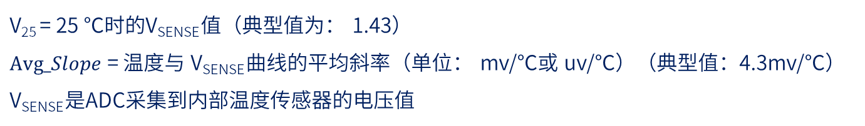
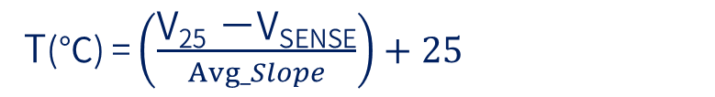
手把手教你学STM32
7.2，温度计算方法（F1）
温度计算式子：
T(℃) = $\left(\frac{\text{V}\text{25 }\text{−}\text{V}\text{SENSE}}{Avg_Slope}\right)+25$
$\text{V}\text{25 }$= 25 ℃时的$\text{V}\text{SENSE}$值（典型值为： 1.43）
$Avg_Slope$ = 温度与 $\text{V}\text{SENSE}$曲线的平均斜率（单位： mv/℃或 uv/℃）（典型值：4.3mv/℃）
$\text{V}\text{SENSE}$是ADC采集到内部温度传感器的电压值
“原子哥”在线教学平台：www.yuanzige.com
技术支持论坛：http://www.openedv.com/forum.php

Slide 81

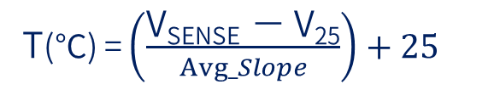
手把手教你学STM32
7.2，温度计算方法（F4/F7）
温度计算式子：
T(℃) = $\left(\frac{\text{V}\text{SENSE} \text{− }\text{V}\text{25}}{Avg_Slope}\right)+25$
$\text{V}\text{25 }$= 25 ℃时的$\text{V}\text{SENSE}$值（典型值为： 0.76）
$Avg_Slope$ = 温度与 $\text{V}\text{SENSE}$曲线的平均斜率（单位： mv/℃或 uv/℃）（典型值：2.5mv/℃）$\text{V}\text{SENSE}$是 ADC采集到内部温度传感器的电压值
“原子哥”在线教学平台：www.yuanzige.com
技术支持论坛：http://www.openedv.com/forum.php

Slide 82
手把手教你学STM32
7.2，温度计算方法（H7）
温度计算式子：
T(℃) = $\left(\frac{\text{110}\text{℃}\text{− 30}\text{℃}}{\text{TS}\text{_}\text{CAL}\text{2 − }\text{TS}\text{_}\text{CAL}\text{1} }\right)∗\left(\text{TS}\text{_}\text{DATA} \text{−} \text{TS}\text{_}\text{CAL}\text{1} \right)+30\text{℃}$
符号 | 说明 | 内存地址
TS_CAL1 | 在 30°C 下获得的温度传感器校准值 | 0X1FF1 E820 ~ 0X1FF1 E821
TS_CAL2 | 在 110°C 下获得的温度传感器校准值 | 0X1FF1 E840 ~ 0X1FF1 E841
TS_DATA | ADC3 _INP18 转换的数字量 | -
“原子哥”在线教学平台：www.yuanzige.com
技术支持论坛：http://www.openedv.com/forum.php

Slide 83
手把手教你学STM32
7.3，实验简要（F1为例）
1，功能描述
通过ADC1通道16采集芯片内部温度传感器的电压，将电压值换算成温度后，显示在液晶屏
2，确定最小刻度
V_{REF+} = 3.3V → 0V≤V_{IN}≤3.3V → 最小刻度 = 3.3 / 4096
3，确定转换时间
采样时间239.5个ADC时钟周期为例，可以得到转换时间为21us
4，模式组合
单次转换模式、不使用扫描模式
“原子哥”在线教学平台：www.yuanzige.com
技术支持论坛：http://www.openedv.com/forum.php

Slide 84
手把手教你学STM32
7，内部温度传感器实验
7.1，STM32内部温度传感器简介（了解）
7.2，温度计算方法（熟悉）
7.3，实验简要（了解）
7.4，编程实战：内部温度传感器实验（掌握）
“原子哥”在线教学平台：www.yuanzige.com
技术支持论坛：http://www.openedv.com/forum.php

Slide 85
手把手教你学STM32
7.4，编程实战：内部温度传感器实验（战舰为例）
例程源码解析
“原子哥”在线教学平台：www.yuanzige.com
技术支持论坛：http://www.openedv.com/forum.php

Slide 86
手把手教你学STM32
8，光敏传感器实验
8.1，光敏二极管简介（了解）
8.2，实验原理（熟悉）
8.3，实验简要（了解）
8.4，编程实战：光敏传感器实验（掌握）
“原子哥”在线教学平台：www.yuanzige.com
技术支持论坛：http://www.openedv.com/forum.php

Slide 87
手把手教你学STM32
8.1，光敏二极管简介
1，光敏二极管
核心是一个PN结，对光强非常敏感，单向导电性，工作时需加反向电压
2，暗电流
无光照时，反向电流很小（一般小于0.1微安），称为暗电流
3，光电流
有光照时，光的强度越大，反向电流也越大，形成光电流（非线性变化）
利用电流变化的特点，串联一个电阻，就可以得到电压的变化，通过ADC读取，从而知道光强变化
板载了光敏二极管的开发板有：精英、战舰、探索者、MiniPro H750等
“原子哥”在线教学平台：www.yuanzige.com
技术支持论坛：http://www.openedv.com/forum.php

Slide 88
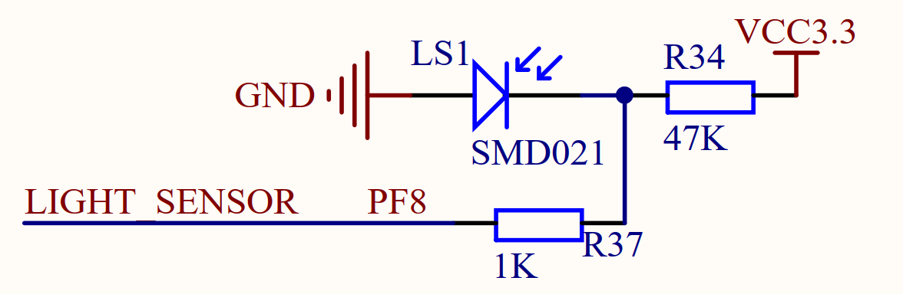
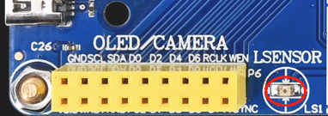
手把手教你学STM32
8.2，实验原理（战舰为例）
注意：反向接高低电平
“原子哥”在线教学平台：www.yuanzige.com
技术支持论坛：http://www.openedv.com/forum.php

Slide 89
手把手教你学STM32
8.3，实验简要（战舰为例）
1，功能描述
通过ADC3通道6（PF8）采集光敏二极管的电压，然后转换为0~100的光线强度值，并显示
2，确定最小刻度
V_{REF+} = 3.3V → 0V≤V_{IN}≤3.3V → 最小刻度 = 3.3 / 4096
3，确定转换时间
采样时间239.5个ADC时钟周期为例，可以得到转换时间为21us
4，模式组合
单次转换模式、不使用扫描模式
“原子哥”在线教学平台：www.yuanzige.com
技术支持论坛：http://www.openedv.com/forum.php

Slide 90
手把手教你学STM32
8，光敏传感器实验
8.1，光敏二极管简介（了解）
8.2，实验原理（熟悉）
8.3，实验简要（了解）
8.4，编程实战：光敏传感器实验（掌握）
“原子哥”在线教学平台：www.yuanzige.com
技术支持论坛：http://www.openedv.com/forum.php

Slide 91
手把手教你学STM32
8.4，编程实战：光敏传感器实验（战舰为例）
例程源码解析
“原子哥”在线教学平台：www.yuanzige.com
技术支持论坛：http://www.openedv.com/forum.php

Slide 92
手把手教你学STM32
9，课堂总结（掌握）
ADC（课堂总结）.pdf（脑图）
“原子哥”在线教学平台：www.yuanzige.com
技术支持论坛：http://www.openedv.com/forum.php

Slide 93

手把手教你学STM32
版权所有：广州市星翼电子科技有限公司
天猫店铺：https://zhengdianyuanzi.tmall.com
“原子哥”在线教学平台：www.yuanzige.com
技术支持论坛：http://www.openedv.com/forum.php

